Slide 1
Milkrun.

Slide 2
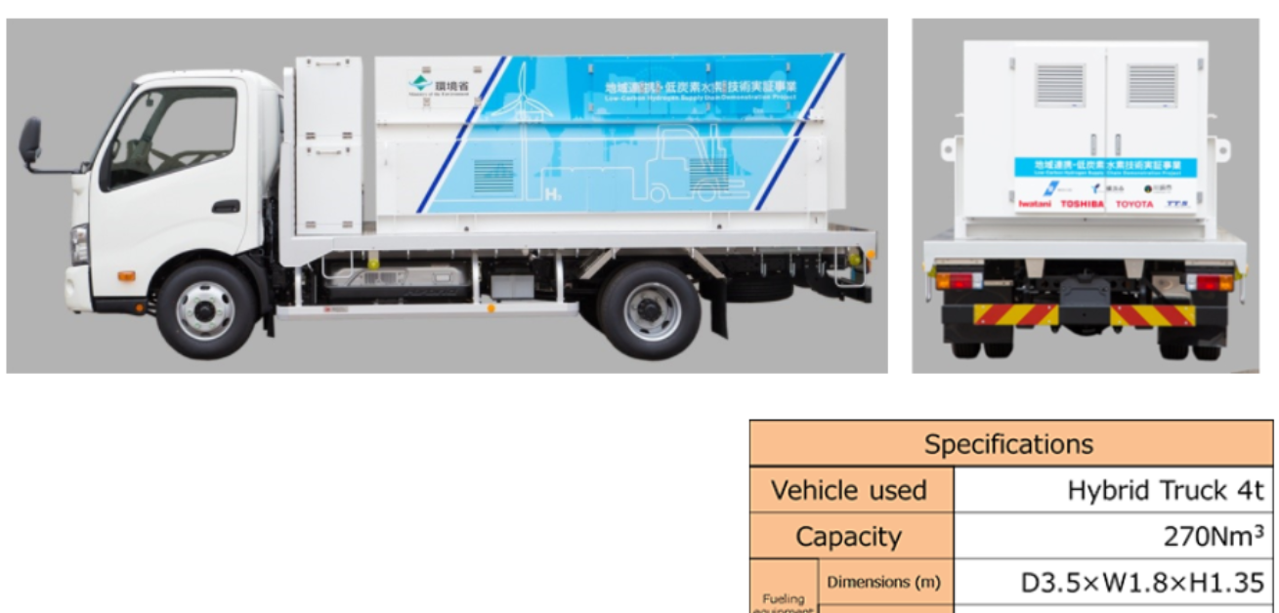
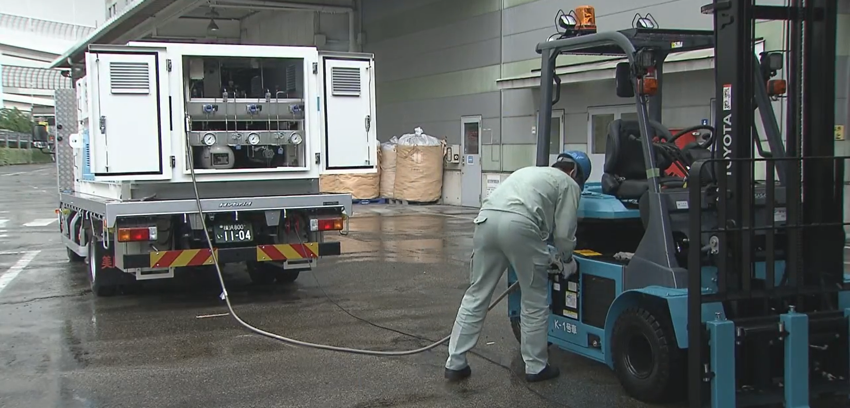
Milkrun
Flexibel en schaalbaar
Waterstof tankwagen
Thuisbezorging: Op locatie gebruiker tanken. Bijvoorbeeld:
  Distributiecentra.
  Wegenbouw in remote areas.
  Pech onder weg
  Convenience
  …
Om de transitie te versnellen.

Slide 3
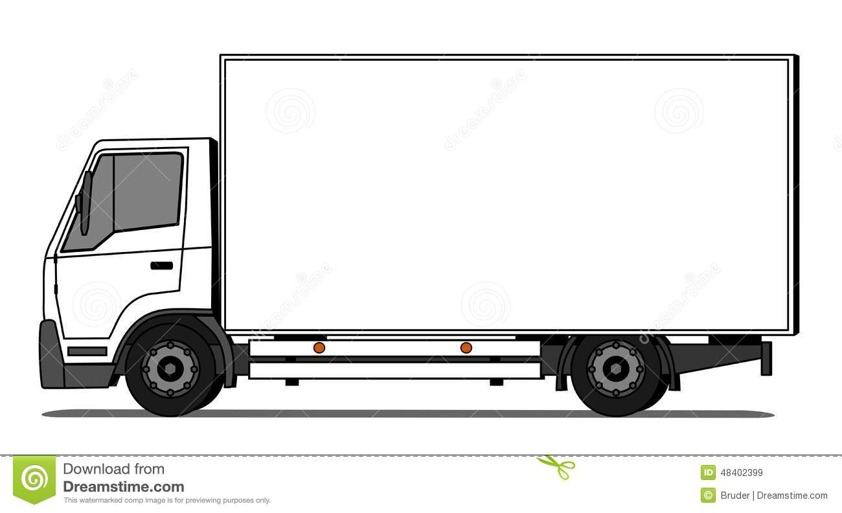

















Mobile Refueling Station

